Slide 1
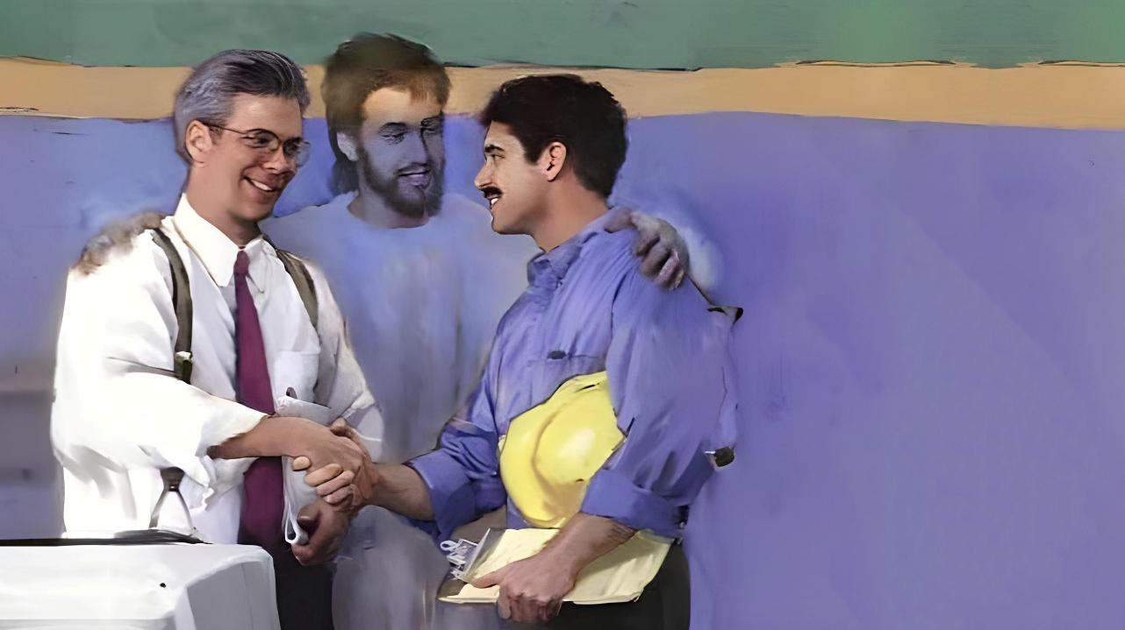
अध्याय १२ – मार्च २१, २०२६
एक-अर्कासँग जीवन वा समय बिताउने

Slide 2




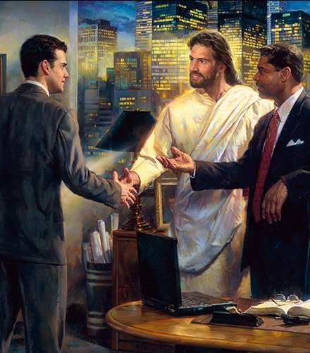

“तिमीहरूको बोली सधैँ अनुग्रहपूर्ण होस्, नुनले स्वादिलो बनाइएझैँ, ताकि प्रत्येकलाई कसरी उत्तर दिनुपर्छ भनी तिमीहरू जान्न सकोस्।”
(कलस्सी ४:६)

Slide 3






पत्रको व्यवहारिक भागमा पावलले विभिन्न एक आपसी सम्बन्धहरूको विषयमा सम्बोधन गर्छन्।
सम्बन्धहरूले कहिलेकाहीँ तनाव र विवाद उत्पन्न गर्छन्। त्यसैले मूल्य, लक्ष्य र उद्देश्यमा सहमति र मेलमिलाप आवश्यक हुन्छ।
पावलले पति–पत्नी, आमाबाबु–छोराछोरी, मालिक–दास (आजको सन्दर्भमा हाकिम–कर्मचारी), मण्डलीका दाजुभाइ–दिदीबहिनी, तथा विश्वासी–अविश्वासी बीचका सम्बन्ध सुधार्न उपयोगी सिद्धान्तहरू दिन्छन्।
पति–पत्नीबीचको सम्बन्ध (कलस्सी ३:१८-१९)
आमाबाबु र छोराछोरीबीचको सम्बन्ध (कलस्सी ३:२०२१
मालिक र कामदारबीचको सम्बन्ध (कलस्सी ३:२२-२५; ४:१)
मण्डलीभित्रका सम्बन्ध (कलस्सी ४:२-४)
अविश्वासीहरूसँगको सम्बन्ध (कलस्सी ४:५-६)

Slide 4




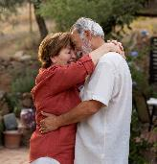


पति–पत्नीबीचको सम्बन्ध
““हे पत्नीहरू, प्रभुमा उचित भएझैँ आफ्ना पतिहरूका अधीनमा बस। हे पतिहरू, आफ्ना पत्नीहरूलाई प्रेम गर, र तिनीहरूसँग कठोर व्यवहार नगर।”
(कलस्सी ३:१८-१९)
कलस्सी र एफिसी पत्रहरू समान समयमा लेखिएका थिए र दाम्पत्य जीवनबारे समान (र एक-अर्कालाई पूरक) सल्लाह दिन्छन् (कलस्सी ३:१८-१९; एफिसी ५:२१-३३)।
आफ्ना पतिका अधीनमा बस्नु (कल. ३:१८; एफि. ५:२२-२४)
यो अधीनता पारस्परिक अधीनताभित्र हुन्छ (एफि. ५:२१) “प्रभुमा उचित” हुने प्रकारको अधीनता हुनुपर्छ।
पतीहरूले तिनीहरूका पत्‍नीहरूलाई प्रेम गर्नु पर्छ (कल. ३:१९; एफि. ५:२८))
ख्रीष्टले हामीलाई प्रेम गर्नुभएको जस्तै प्रेम गर्नुपर्छ (एफि. ५:२५)
पत्नीको भलाइको ख्याल राख्‍नु तिनीहरूका जिम्मेवारी हो (एफि. ५:२९)
कठोर, निर्दयी वा अत्याचारी वा हिँसात्मक नबन्नु र चित्‍त दुखाउने बोली नबोल्नु
दुवै पति–पत्नीले टोलीको रूपमा काम गर्नुपर्छ, सल्लाह गरेर निर्णय लिनुपर्छ, र एक-अर्काको भलाइ खोज्नुपर्छ। पति परिवारको आदर्श अगुवा भए तापनि दुवैले एक-अर्काको हितलाई प्राथमिकता दिनुपर्छ।

Slide 5

““एक-अर्कासँग प्रेम माग्नु भन्दा प्रेम दिनुहोस्। आफ्ना भित्रको उत्कृष्ट गुण विकास गर्नुहोस् र एक-अर्काका असल गुणहरू चाँडै चिन्ने बानी बसाल्नुहोस्। प्रशंसा पाएको अनुभव ठूलो प्रेरणा र सन्तुष्टि हो। सहानुभूति र सम्मानले उत्कृष्टता प्रति प्रयास गर्न उत्साहित गर्छ, र प्रेमले उच्च लक्ष्यतर्फ डोर्‍याउँछ।
पत्नीले पतिलाई सम्मान गर्नुपर्छ। पतिले पत्नीलाई प्रेम र आदर गर्नुपर्छ। विवाहको प्रतिज्ञाले जसरी तिनीहरूलाई एक बनाउँछ, त्यसरी नै ख्रीष्टमा विश्वासले पनि तिनीहरूलाई उहाँमा एक बनाउनु पर्छ। विवाहमा प्रवेश गर्नेहरूले सँगै येशूबाट सिक्ने र उहाँको आत्माले भरिन्दै परमेश्वरलाई खुशी पार्ने कुरा अरू के हुन सक्छ?”
(ई.जी. ह्वाइट, द क्रिश्‍चियन होम पृ. १०७, ११४)

Slide 6




आमाबाबु र छोराछोरीबीचको सम्बन्ध
“हे छोराछोरीहरू, सबै कुरामा आफ्ना आमाबाबुको आज्ञा मान; किनकि यसले प्रभुलाई प्रसन्न पार्छ। हे बुबाहरू, आफ्ना छोराछोरीलाई नचिढ्याओ, नत्र तिनीहरू निरुत्साहित हुनेछन्।” (कलस्सी ३:२०-२१)
आजको सन्दर्भमा “आमाबाबु” शब्दले दुवै — पूर्ण परिवार र एकल-अभिभावक परिवार — जनाउँछ। स्वस्थ सम्बन्ध केवल आमाबाबुको जिम्मेवारी मात्र होइन, छोराछोरीको पनि हो।
छोराछोरीको जिम्मेवारी (कलस्सी ३:२०; एफिसी ६:१-३)
•छोराछोरीको आज्ञाकारिता वैकल्पिक होइन
यो आज्ञा चौथो आज्ञामा आधारित
यो आज्ञा चौथो आज्ञामा आधारित छ
आमाबाबुको जिम्मेवारी (कलस्सी ३:२१; एफिसी ६:४)
चिढ्याएर, चित्‍त नदुखाउने गरि वा निरुत्साहित नबनाई शिक्षा दिनु
अधैर्य वा अस्थिर व्यवहार नगर्नु र तिनीहरूलाई रिसाउन नदिनु
•परमेश्वरको मार्गमा शिक्षित बनाउनु (व्यवस्था ६:६-७; हितोपदेश २२:६)
बिहान वा बेलुका पारिवारिक आराधना छोराछोरीलाई परमेश्वर चिनाउन र अनन्त जीवनका निर्णय लिन सहयोगी हुन्छ। हाम्रो जीवनको उदाहरण नै सबैभन्दा ठूलो शिक्षक हो।

Slide 7

“हे आमाबाबुहरू, आफ्ना छोराछोरीलाई देखाउनुहोस् कि तपाईंहरू तिनीहरूलाई प्रेम गर्नुहुन्छ र तिनीहरूको खुशीका लागि सक्दो गर्नुहुन्छ। त्यसो गर्नुभयो भने तपाईंका आवश्यक नियमहरू तिनीहरूको मनमा अझ प्रभावकारी हुनेछन्। कोमलता र करुणासाथ शासन गर्नुहोस्… यदि तपाईं स्वर्गदूतहरूले तपाईंका छोराछोरीका लागि काम गरून् भन्ने चाहनुहुन्छ भने, तपाईं पनि आफ्नो भाग पूरा गर्दै तिनीहरूसँग सहकार्य गर्नुहोस्।”
ई.जी. ह्वाइट, द क्रिश्‍चियन होम, पृ. १९३

Slide 8



मालिक र कामदारबीचको सम्बन्ध
“हे दासहरू, सबै कुरामा आफ्ना सांसारिक मालिकहरूको आज्ञा मान; मानिसलाई खुशी पार्न मात्र होइन, तर हृदयको निष्कपटतासाथ र प्रभुको डर राखी।” (कलस्सी ३:२२)
पावलको समयको दासत्व आजको कठोर दासत्व जस्तो थिएन। दुर्भाग्यवस, अहिले पनि दासत्वको अस्तित्व छ। त्यसैले यसलाई आजको हाकिम वा नियोक्ता–कर्मचारी सम्बन्धको सन्दर्भमा बुझ्नुपर्छ।
कर्मचारीको आचरण (कलस्सी ३:२२-२५; एफिसी ५:५-८)
कसैले नहेरे पनि जहिले पनि उत्तम काम गर्नु
परमेश्वरकै लागि काम गरेझैँ उत्कृष्ट हुन प्रयास गर्नु
उचित हप्काइ स्वीकार्नु
राम्रो कामको फल अवश्य पाइन्छ
खराब मालिक भए पनि जिम्मेवारीबाट हामीले छुट पाउँदैनौं (१ पत्रुस २:१८)
मालिक वा हाकिमहरूका आचरण
(कलस्सी ४:१; एफिसी ६:९)
न्याय र धार्मिकतासाथ नेतृत्व गर्नु
धम्की वा अनुचित माग नगर्नु
आफूभन्दा माथि परमेश्वर हुनुहुन्छ भनी सम्झनु
हामी सबै — मालिक वा कर्मचारी — ख्रीष्टका सेवक हौं।

Slide 9

“प्रेरितको काम समाजको व्यवस्थालाई एक्कासि उल्ट्याउनु थिएन। तर उनले त्यस्ता सिद्धान्त सिकाए जसले दासत्वको जग नै हल्लायो… ख्रीष्टियन धर्मले मालिक र दास, राजा र प्रजा, प्रचारक र पापीलाई एउटै बन्धनमा बाँध्छ। तिनीहरू एउटै रगतले धोइएका, एउटै आत्माले जीवित पारिएका, र ख्रीष्ट येशूमा एक बनाइएका छन्।”
एलेन जी. ह्‍वाइट, द आक्टस् अभ आपोस्टल्स, पृ. ४६०

Slide 10


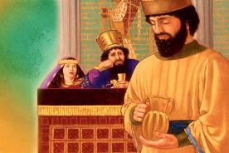


मण्डलीभित्रका सम्बन्ध
“प्रार्थनामा स्थिर रहो, जागा र धन्यवादपूर्ण हुँदै।” (कलस्सी ४:२)
हामीलाई “एक-अर्काका लागि प्रार्थना गर्न” आग्रह गरिएको छ, किनकि धर्मीको प्रार्थना शक्तिशाली र प्रभावकारी हुन्छ (याकूब ५:१६)।
पावल भन्छन् — बिहान र बेलुका मात्र होइन, सधैँ प्रार्थना गर (कल. ४:२; एफि. ६:१८; १ थेस्स. ५:१७)। नेहेम्याहले राजासामु मौन प्रार्थना गरेझैँ, हामी जहाँसुकै प्रार्थना गर्न सक्छौं। हामी जहाँ भएतापनि वा कुनै पनि परिस्थितिमा पनि प्रार्थना गर्ने हाम्रो अवसर हो।
पवित्र आत्माले हाम्रो प्रार्थनालाई प्रभावकारी बनाउनुहुनेमा हामीलाई विश्‍वस्त पारिएको छ (रोमी ८:२६)।
सुसमाचार प्रचार गर्नेहरूका लागि विशेष प्रार्थना गर्नुपर्छ (कल. ४:३-४; एफिसी ६:९)। प्रचारकहरूका अनुभव कम वा धेरै भए पनि कोही पनि यस कार्यका लागि पर्याप्त हुँदैन। पावलले आफैं पनि अरूलाई मात्र होइन आफ्नो लागि प्रार्थना गर्न आग्रह गरे ताकि उनले उच्चारण गर्दा ठीक वचन उनमा आओस्।

Slide 11

“सत्य जहाँ पनि प्रस्तुत गरिन्छ, त्यहाँ विभिन्न मन, वरदान, योजना र कार्यविधिहरूको एकता आवश्यक हुन्छ। सबैले सँगै सल्लाह र प्रार्थना गर्नुपर्छ। ख्रीष्ट भन्नुहुन्छ, ‘यदि तिमीहरू दुईजना पृथ्वीमा कुनै कुराको विषयमा एकमत भयौ भने, त्यो स्वर्गमा मेरा पिताबाट पूरा हुनेछ।” (मत्ती १८:१९)।
एलेन जी. ह्वाइट, सेलेक्टेड मेसेजेज, ठेली ३, पृ. २४

Slide 12

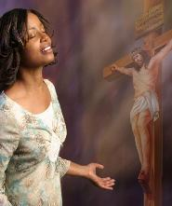
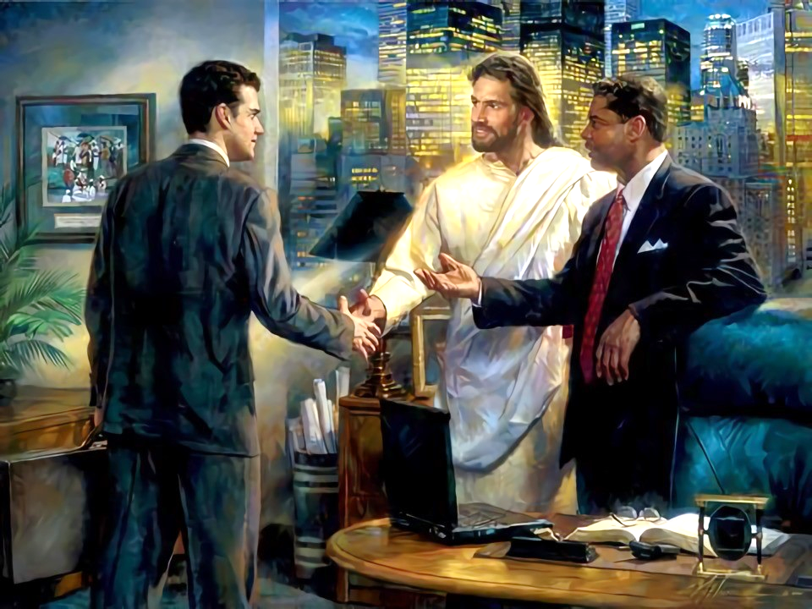
मण्डलीभित्रका सम्बन्ध
“बाहिरकाहरूसँग व्यवहार गर्दा बुद्धिमानी अपनाओ; प्रत्येक अवसरको सदुपयोग गर।”
(कलस्सी ४:५)
येशूले हाम्रो लागि के गर्नुभयो भन्ने सो हामीले जानेका छौं र उद्धारको निश्चितता पाएका छौं। कसैले हामीलाई सुनायो, त्यसैले हामीले अरूलाई पनि सुनाउनुपर्छ।
येशूलाई नचिन्‍ने बाहिरकाहरूलाई हामीले उहाँको बारेमा सुनाउनु पर्छ (कलस्सी ४:५-६)।
बुद्धिमानीसाथ
स्वर्गबाट आउने बुद्धि आवश्यक छ (याकूब ३:१७)। येशूलाई नचिन्‍नेसँग सम्बन्ध राख्‍न हामीलाई उहाँको बुद्धिको आवश्यकता छ।
दयालु बोलीवचनहरू
हाम्रो बोली सधैँ शिष्ट र आकर्षक होस् वा सुन् ‍नेले रमाइलो मानि सुनोस्
नुनले स्वादिलो बनाइएझैँ
परिस्थितिअनुसार उपयुक्त कुरा गर्नु पर्छ
प्रत्येकलाई उचित उत्तर दिनु
प्रत्येक व्यक्ति फरक हुन्छ, पवित्र आत्माले हरेक क्षणमा सही उत्तर दिन मार्गदर्शन गर्नुहुन्छ

Slide 13

“सत्य र न्यायसँग मिसिएको साँचो शिष्टाचारले जीवनलाई उपयोगी मात्र होइन, सुन्दर र सुगन्धित बनाउँछ। दयालु शब्द, मधुर दृष्टि, हँसिलो अनुहारले ख्रीष्टियनको प्रभावलाई लगभग अजेय बनाउँछ। आफूलाई बिर्सेर अरूलाई उज्यालो, शान्ति र खुशी बाँड्दा साँचो आनन्द पाइन्छ।
आउनुहोस्, हामी आफूलाई बिर्सेर अरूलाई उत्साहित गरौं, तिनीहरूको भार हल्का बनाऔं, कोमल दयाका कार्य र निःस्वार्थ प्रेमका कामद्वारा।”
ई.जी. ह्वाइट, इन हेभेन्ली प्लेसेस्, जून २२)

